Slide 1
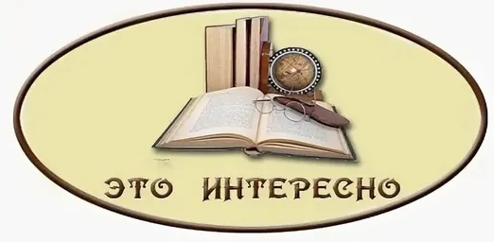
Автор презентации:
учитель русского языка и литературы МБОУ «Лицей №1»
р.п.Чамзинка Республики Мордовия
Печказова Светлана Петровна
Интеллектуальная игра по русскому языку
(«Своя игра»)

Slide 2
Культура речи | 10 | 20 | 30 | 40
Ребусы | 10 | 20 | 30 | 40
Этимология | 10 | 20 | 30 | 40
Почему мы так говорим | 10 | 20 | 30 | 40

Slide 3
Культура речи 10 баллов
Есть ли слово
нету
в русском языке?

Slide 4
Культура речи 20 баллов
Как и когда появилось слово
спасибо
в русском языке?

Slide 5
Культура речи 30 баллов
Назовите синоним слова
спасибо
в русском языке и расскажите о его происхождении.

Slide 6
Культура речи 40 баллов
Правильно ли употреблять глагол
извиняюсь?

Slide 7
Культура речи 10 баллов
Слова нету в русском литературном языке нет.
Древнерусское слово «нѣтъ» (нет) — это производное от слова «нѣту» (нету). То есть первым появилось слово «нету», а потом произошло фонетическое изменение — сократилась безударная гласная в конце слова.
Однако если слово используется носителями, то объективно оно существует,
но существует только в разговорной речи.
Война — жесточе нету слова. Война — печальней нету слова. Война — святее нету слова
В тоске и славе этих лет. И на устах у нас иного Ещё не может быть и нет.
Александр Твардовский. «Василий Тёркин»

Slide 8
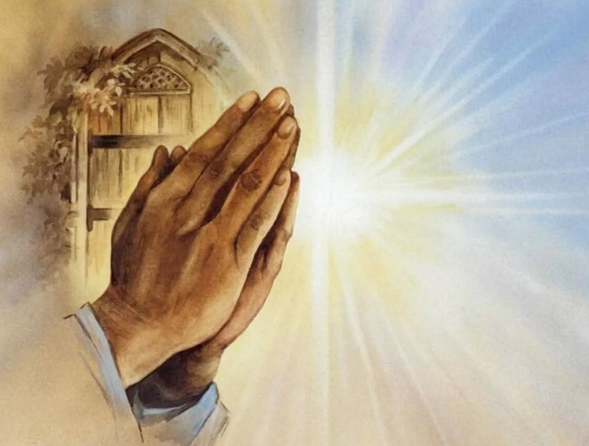
Культура речи 20 баллов
Слово спасибо возникло в результате сращения сочетания «спаси богъ»;
в нём исчез редуцированный ъ и конечное г:
спаси богъ → спасибогъ → спасибо.
Слову «спасибо» более четырёх веков.
Важной точкой отсчёта в истории его разговорного использования стал 1586 год,
когда жест благодарности, заключенный в трёх слогах,
впервые появился в словаре.

Slide 9
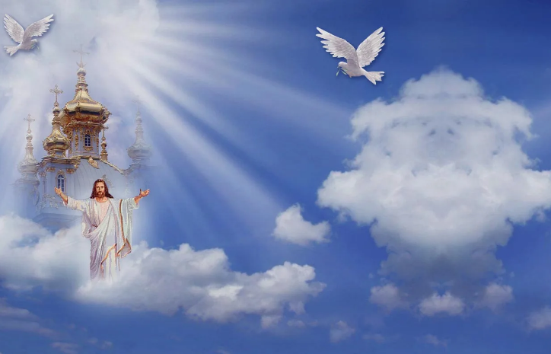
Культура речи 30 баллов
Синоним слова спасибо
слово благодарю.
Оно появилось в славянских языках в (9-11 в.в.) благодаря распространению церковнославянского языка:
«благо дарить», т.е дарить, давать другому даром, безвозмездно благо – благодать, нечто хорошее.
Спаси Бог
Благо дарю

Slide 10
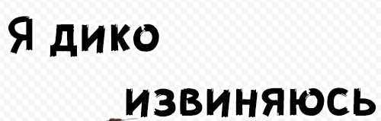
Культура речи 40 баллов
Употребляя «извиняюсь» вместо «извините» или «прошу прощения», мы извиняем сами себя,
потому что -СЯ/-СЬ — это постфикс возвратного глагола, усеченная форма от «себя»,
родственная старославянскому и древнерусскому местоимению СЯ с тем же значением — «себя». Согласитесь, это некрасиво и совсем не вежливо.

Slide 11
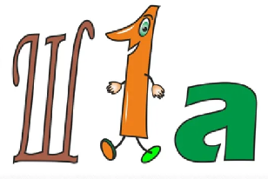
Ребусы 10 баллов

Slide 12
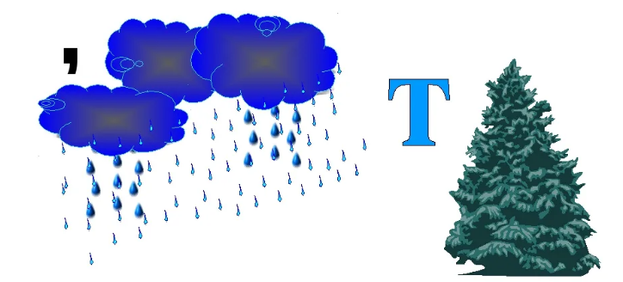
Ребусы 20 баллов

Slide 13
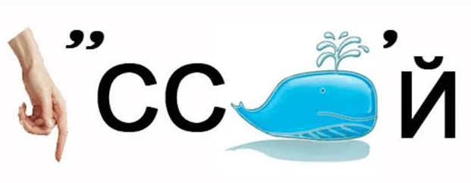
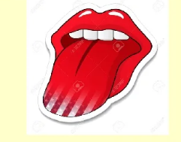
Ребусы 30 баллов

Slide 14
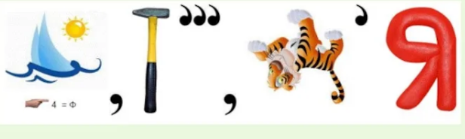
Ребусы 40 баллов

Slide 15
Ребусы 10 баллов
ШКОЛА

Slide 16
Ребусы 20 баллов
УЧИТЕЛЬ

Slide 17
Ребусы 30 баллов
РУССКИЙ ЯЗЫК

Slide 18
Ребусы 40 баллов
МОРФОЛОГИЯ

Slide 19
Этимология 10 баллов
Можно ли считать этимологически родственными слова
перстень и напёрсток?

Slide 20
Этимология 20 баллов
Можно ли считать этимологически родственными слова
пятка и пятно?

Slide 21
Этимология 30 баллов
Можно ли считать этимологически родственными слова
ясный и ясень?

Slide 22
Этимология 40 баллов
Можно ли считать этимологически родственными слова
смрадный и смородина?

Slide 23
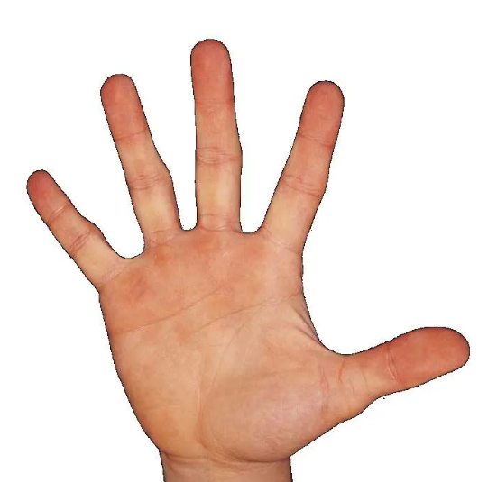
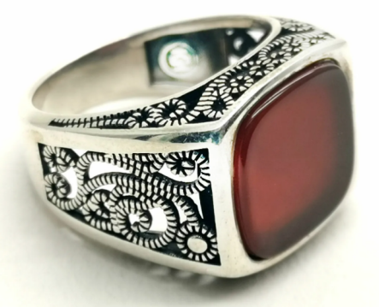
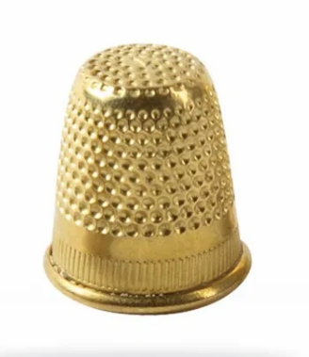
Этимология 10 баллов
Эти слова являются этимологически
родственными словами.
Перст (общеслав.) – буквально – «то, чем заканчивается верхняя часть ладони», т.е. палец.
Напёрсток – на персте – «на пальце».
Перстень – на персте – «на пальце».

Slide 24
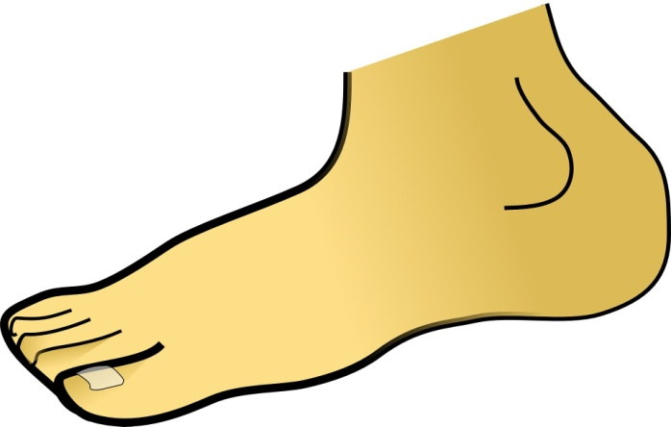
Этимология 20 баллов
Эти слова являются этимологически
родственными словами.
Пятка – от пята «нога».
Пятно – от слова пята – буквально «след от ноги».

Slide 25

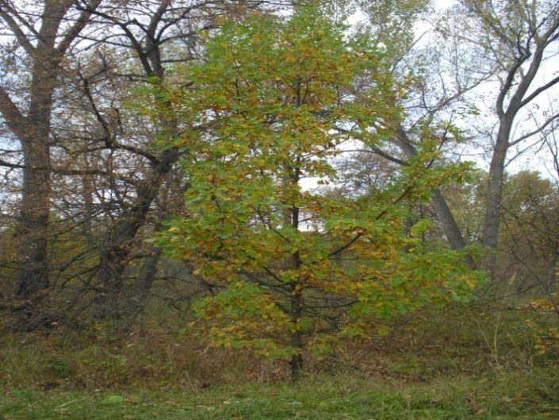
Этимология 30 баллов
Эти слова не являются этимологически
родственными словами.
Ясень – дерево с широкоокруглой кроной и толстыми, редкими ветвями.
К слову ясень этимологически родственное слово осень.
Ясный – яркий, сияющий.

Slide 26
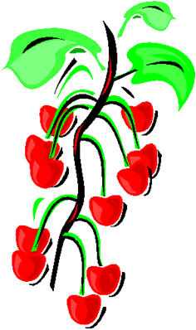
Этимология 40 баллов
Эти слова являются этимологически
родственными словами.
Смородина – исконно русское слово, произошло от слова сморода, того же корня, что и слово смрад. Название растению дано по сильному терпкому запаху чёрной смородины.

Slide 27
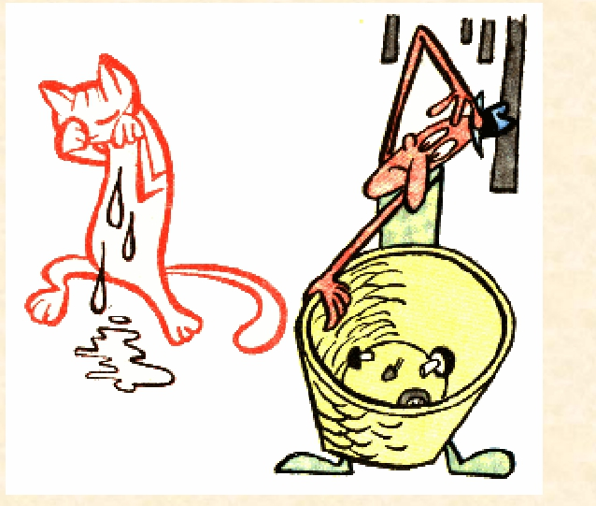
Почему мы так говорим? 10 баллов
Кот наплакал

Slide 28
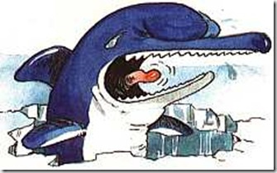
Почему мы так говорим? 20 баллов
Реветь белугой

Slide 29
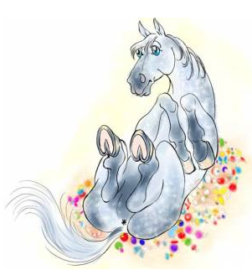
Почему мы так говорим? 30 баллов
Конь не валялся

Slide 30
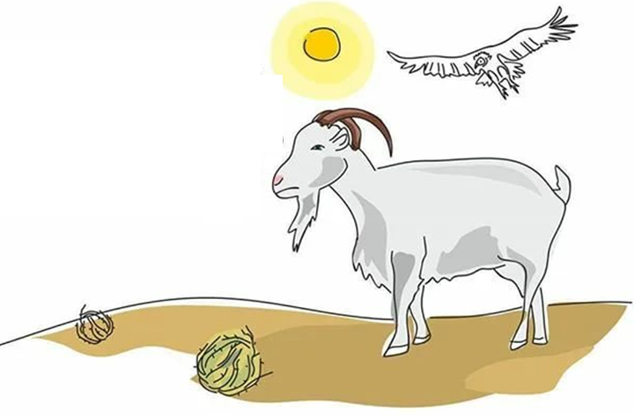
Почему мы так говорим? 40 баллов
Козёл отпущения

Slide 31
Почему мы так говорим? 10 баллов
Очень малое количество чего-либо.
Коты по природе своей действительно нечасто проливают слёзы.
У кошек есть слёзные каналы, для увлажнения глаз,
но часто ли вы видели рыдающую кошку? Отсюда и выражение, что слёз от кошки не дождёшься, и, соответственно, наплакать кот может
лишь мизерное количество.

Slide 32
Почему мы так говорим? 20 баллов
Реветь белугой значит громко и безудержно плакать, рыдать.
Молчаливая рыба белуга не имеет никакого отношения к выражению «реветь белугой», что значит громко и сильно кричать, плакать. Раньше белугой называли не только рыбу, но и полярного дельфина, который сегодня известен нам как белуха и отличается громким рёвом.

Slide 33
Почему мы так говорим? 30 баллов
Работа ещё даже не начата; ещё абсолютно ничего не сделано.
Возникновение фразы связано с крестьянским обычаем дать лошади поваляться на земле, перед тем как запрягать её и приступать к работе. Считалось, что валяние лошади перед работой улучшает её работоспособность. Если же даже конь ещё не повалялся, то до работы ещё ой как далеко.

Slide 34
Почему мы так говорим? 40 баллов
Так называют человека, на которого сваливают чужую вину.
История этого выражения такова:
у древних евреев существовал обряд отпущения грехов. Священник возлагал обе руки на голову живого козла, тем самым перекладывая на него грехи всего народа.
После этого козла изгоняли в пустыню.
Прошло много-много лет, обряда не существует,
а выражение живёт.

Slide 35


